Slide 1
양자 논리 게이트
최승주
https://youtu.be/AkOnLqn2AvI

Slide 2
양자 논리 게이트
Not 게이트
Hadamard 게이트
그 외에 게이트 등등
…

Slide 3
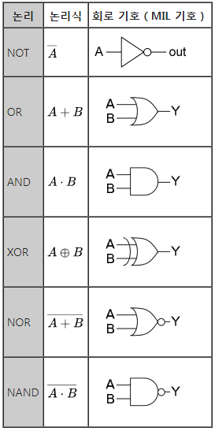
양자 논리 게이트
기존 컴퓨터 논리 게이트

Slide 4
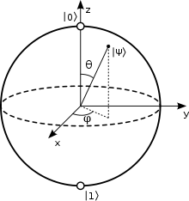
양자 논리 게이트
양자 컴퓨터 양자 게이트 복소수 벡터들에 대한 행렬 곱셈

Slide 5
양자 논리 게이트
양자 컴퓨터 양자 게이트 큐비트 상태 – 2차원 벡터에서의 상태
|1>
a |0> + b |1>
a: 0.6
b: 0.8
|0>

Slide 6
양자 논리 게이트
NOT 게이트
|0> ➔ |1>
|1> ➔ |0>
a |0> + b |1> ➔ a |1> + b |0>

Slide 7
양자 논리 게이트
NOT 게이트
X
양자 회로
[ ]
X =
0 1
1 0
행렬
[ ]
[ ]
[
]
0 1
1 0
1
0
0
1
X |0> =
=
=
|1>
[ ]
[
]
[
]
0 1
1 0
0
1
1
0
X |1> =
=
=
|0>

Slide 8
양자 논리 게이트
NOT 게이트
a |0> + b |1> ➔ a |1> + b |0> ➔ a |0> + b |1>
X
X
양자 회로
동일

Slide 9










양자 논리 게이트
Hadamard 게이트
$$\frac{|0>+ |1>}{\sqrt{2}}$$
|0> ➔
$$\frac{|0>− |1>}{\sqrt{2}}$$
|1> ➔
$$\frac{|0>+ |1>}{\sqrt{2}}$$
$$\frac{|0>− |1>}{\sqrt{2}}$$
a |0> + b |1> ➔
a
+ b
$$\frac{a+b}{\sqrt{2}}$$
$$\frac{a −b}{\sqrt{2}}$$
$$=$$
$$|0>$$
$$+$$
$$|1>$$

Slide 10


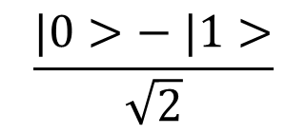

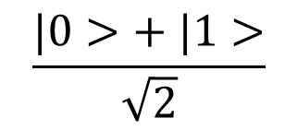
양자 논리 게이트
Hadamard 게이트
H
양자 회로
[
]
H =
$$\frac{1}{\sqrt{2}}$$
1 1
1 -1
행렬
[ ]
[
]
H
1
0
$$\frac{1}{\sqrt{2}}$$
1
1
$$\frac{|0>+ |1>}{\sqrt{2}}$$
H |0> =
=
=
[ ]
[
]
H
0
1
$$\frac{1}{\sqrt{2}}$$
1
-1
$$\frac{|0>− |1>}{\sqrt{2}}$$
H |1> =
=
=

Slide 11
양자 논리 게이트
Pauli X Y Z 게이트

Slide 12



양자 논리 게이트
Pauli X Y Z 게이트

Slide 13
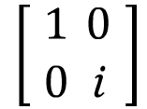
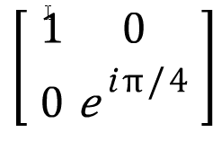
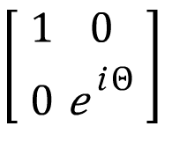
양자 논리 게이트
Phase shift 게이트
S 게이트
1의 위상을 i 의 계수로 변경 / Z 축을 중심으로 n / 2 회전
T 게이트
Z 축을 중심으로 n / 4 회전
위상 이동 게이트
Z 축을 중심으로 임의의 θ만큼 회전

Slide 14
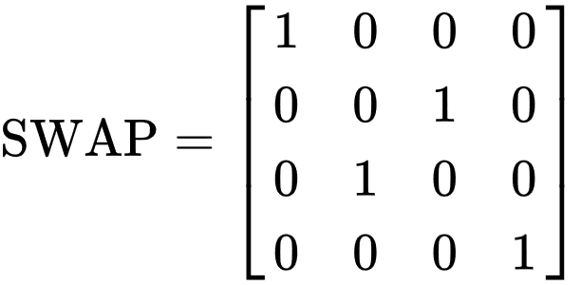
양자 논리 게이트
SWAP 게이트 두 큐비트를 교환

Slide 15

양자 논리 게이트
CNOT 게이트 첫 번째 큐비트가 1인 경우에 두 번째 큐 비트에 NOT 게이트 연산 수행 중첩 효과

Slide 16
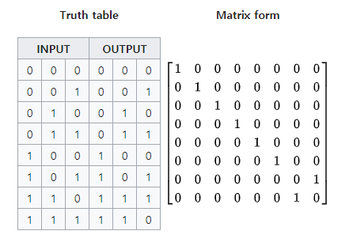
양자 논리 게이트
TOFFOLI 게이트(CCNOT 게이트) 3 큐비트 게이트 첫 번째 두 비트가 모두 1인 경우 세 번째 큐비트에 NOT 연산

Slide 17
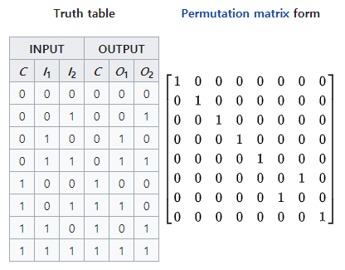
양자 논리 게이트
Fredkin 게이트(CSWAP 게이트) 첫 번째 비트가 1인 경우 마지막 두 비트를 교체

